Slide 1
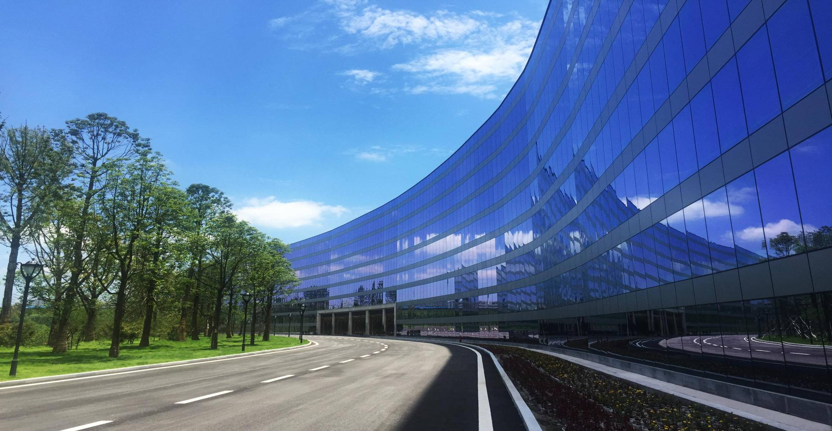
TAIJI
太极集团
2018
外销部岗位竞聘
工作计划
汇报人：****
部门：*****
竞聘人：邓银鑫
太极藿香正气液生产基地

Slide 2
目 录
1
个人简介
2
对岗位的认识
3
个人优势

Slide 3
1
个人简介

Slide 4
个人简介
我是来自都江堰问道西路店的邓银鑫，在成都铁路卫生学校毕业，在太极上班有一年多了，在太极上班给我影响最深的就是执行力，今天我鼓起勇气想挑战一下自己，来到公司面试我喜欢的工作。
TAIJI 太极集团 太极大药房

Slide 5
2
对岗位的认识

Slide 6
对岗位的认识
我对外销部了解还是比较深刻的比如美团、饿了么、小程序这些与门店息息相关的，而且每天都在接触的这些软件让我对外销部这个部门有了新的认知，我觉得每天门店上的销售增量不一定要全部在店内得到提升也可以在店外网络上得到提升，所以我希望到外销部让我的能力得到提升也能让我得到门店以外的锻炼。
TAIJI 太极集团 太极大药房

Slide 7
3
个人优势

Slide 8
个人优势
作为一个太极好儿男我有着一颗上进的心和吃苦耐劳的精神。俗话说航船不能没有方向，人生不能没有理想。这次来公司就是来寻找我人生的目标的，我面试外销部主要是因为我性格开朗很擅谈，我相信在外销部能把我的优势表现到最佳的状态，我也很感谢公司给我面试的机会，如果我成功了我一定加倍努力不辜负您对我的期望。
TAIJI 太极集团 太极大药房

Slide 9
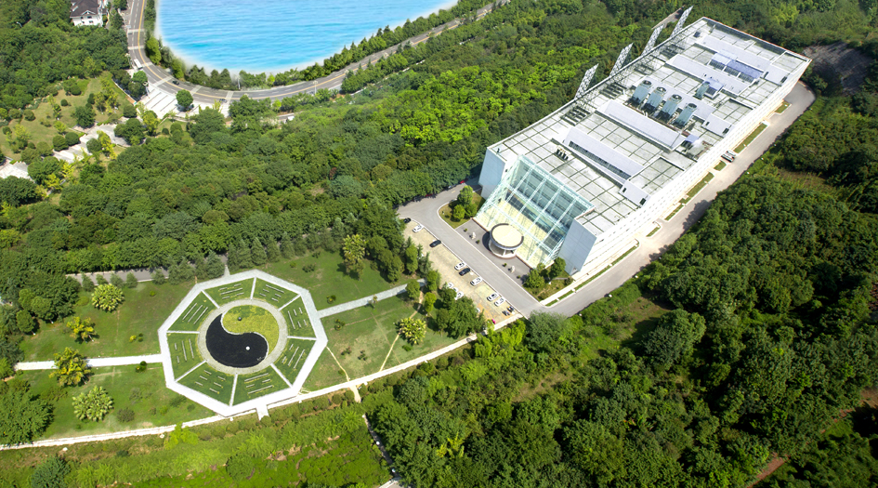
TAIJI
太极集团
THANKS
谢 谢
太极急支糖浆生产基地

